Slide 1
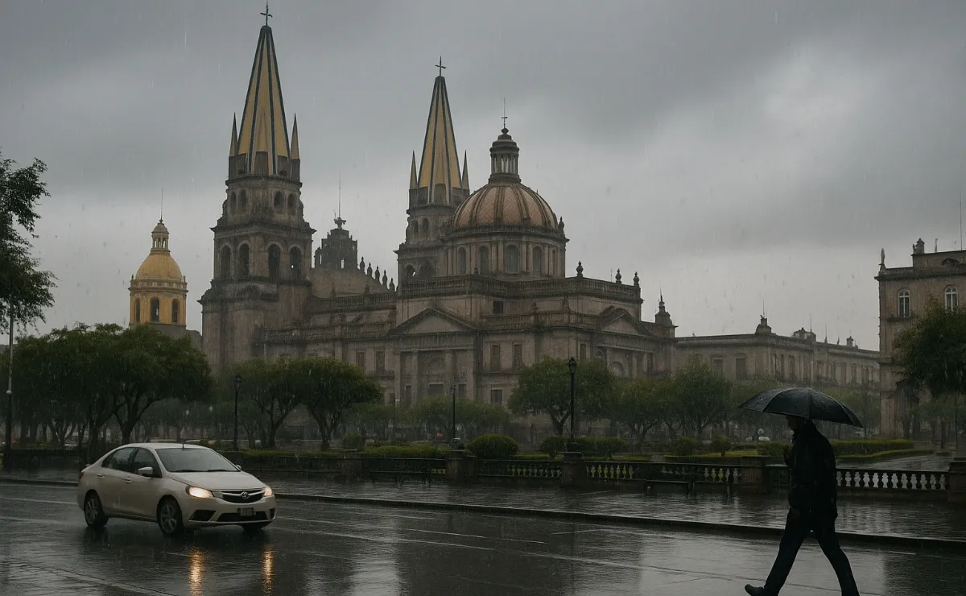



Perspectivas Meteorológicas
Semana Santa y Pascua
Instituto de Astronomía y Meteorología

Slide 2
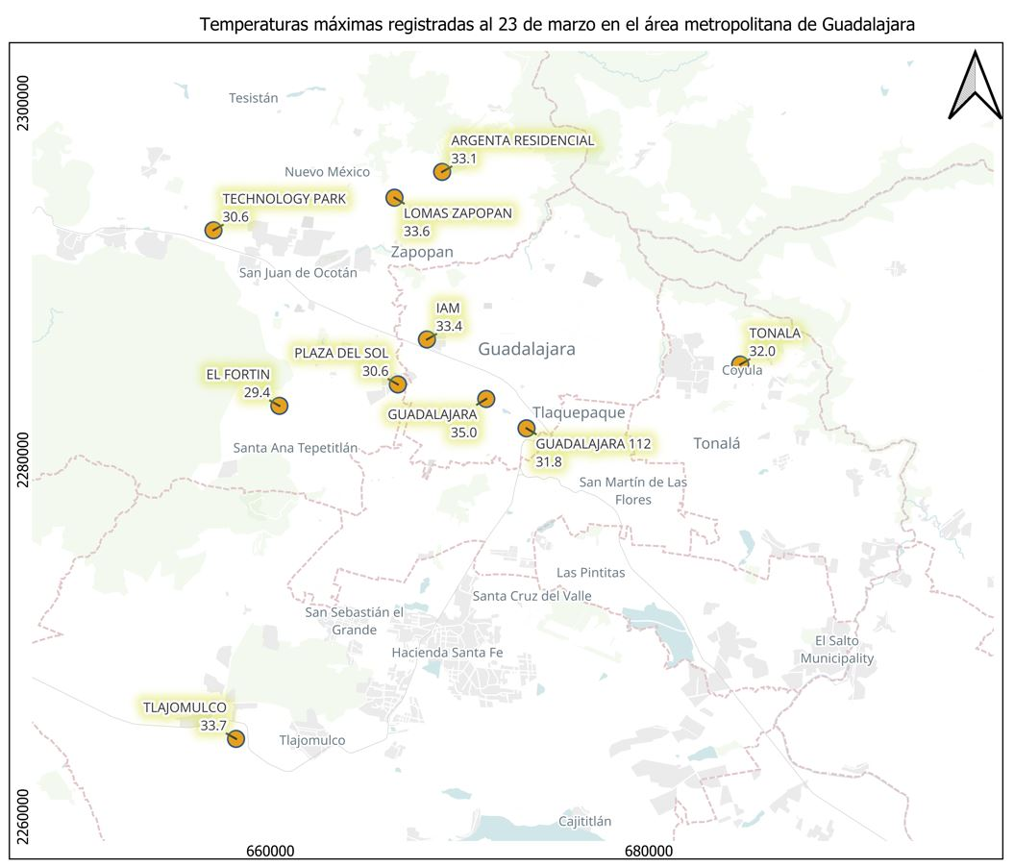
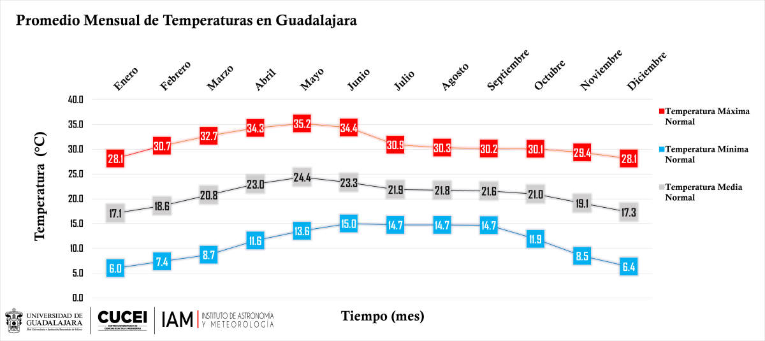
La temperatura máxima se registró en la estación del IAM el jueves 19 de marzo

Slide 3
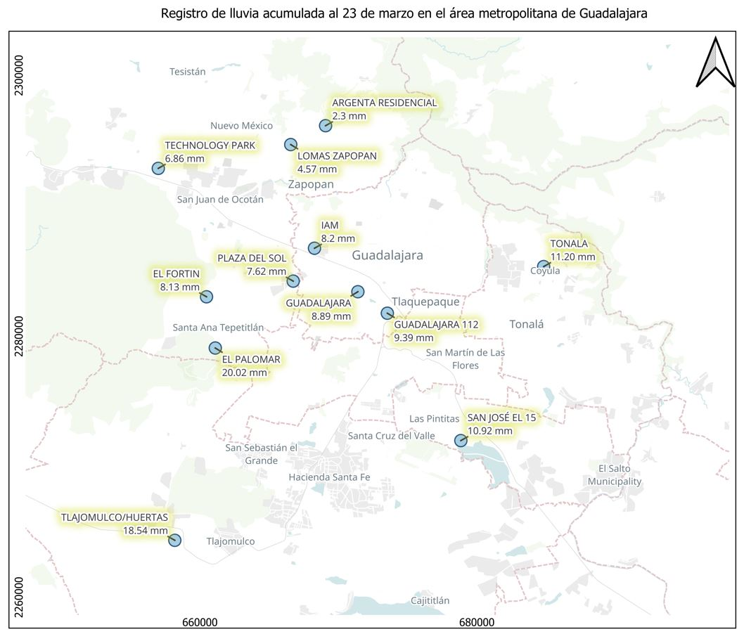
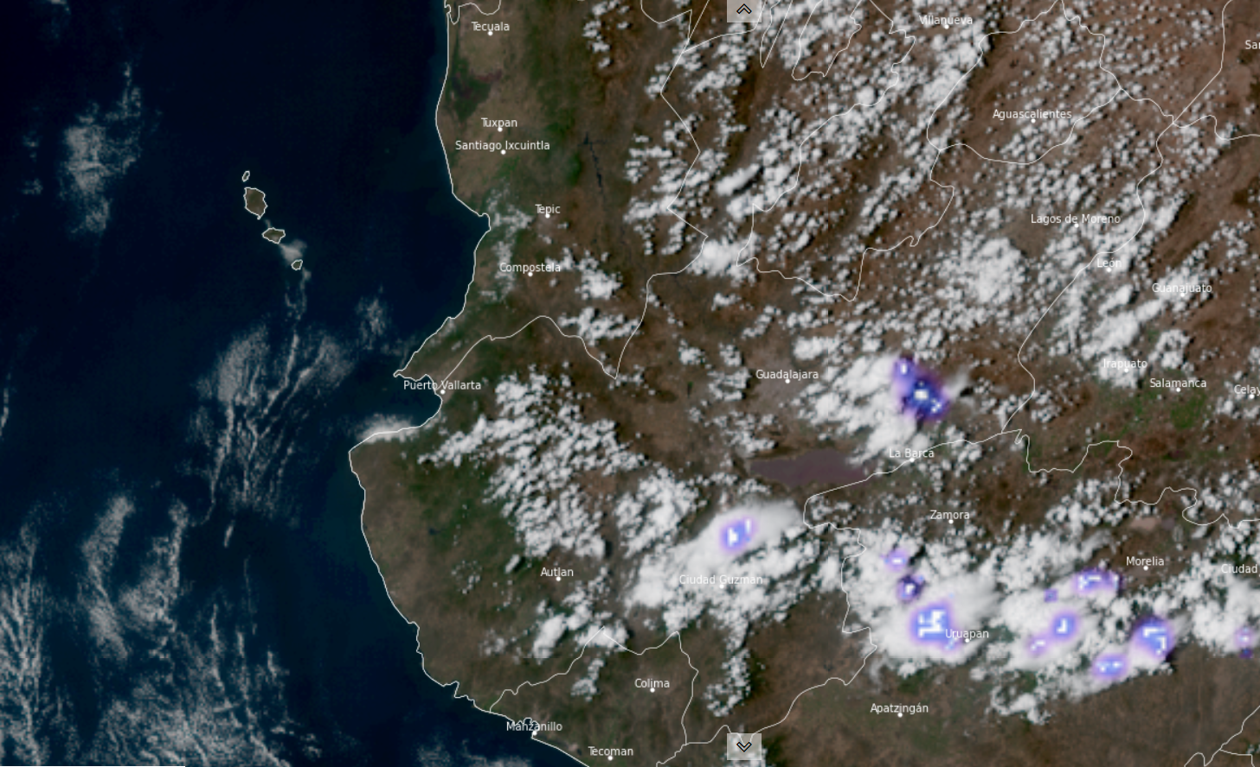
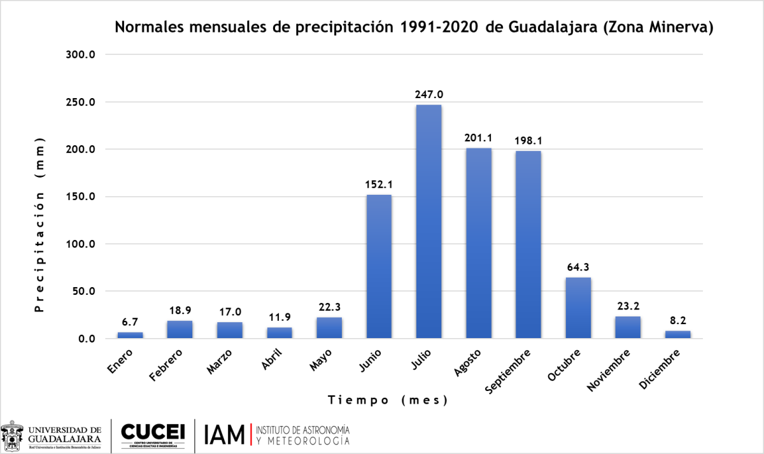

Slide 4

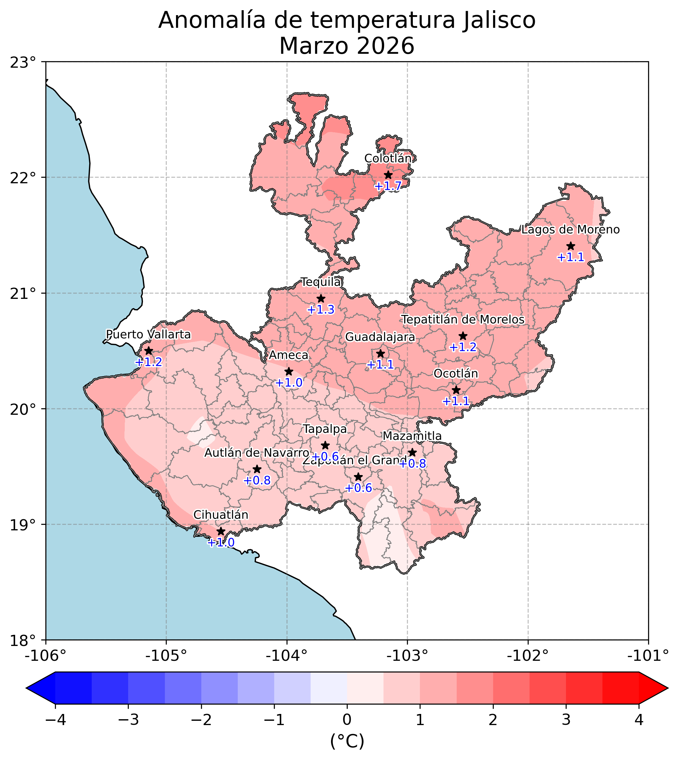
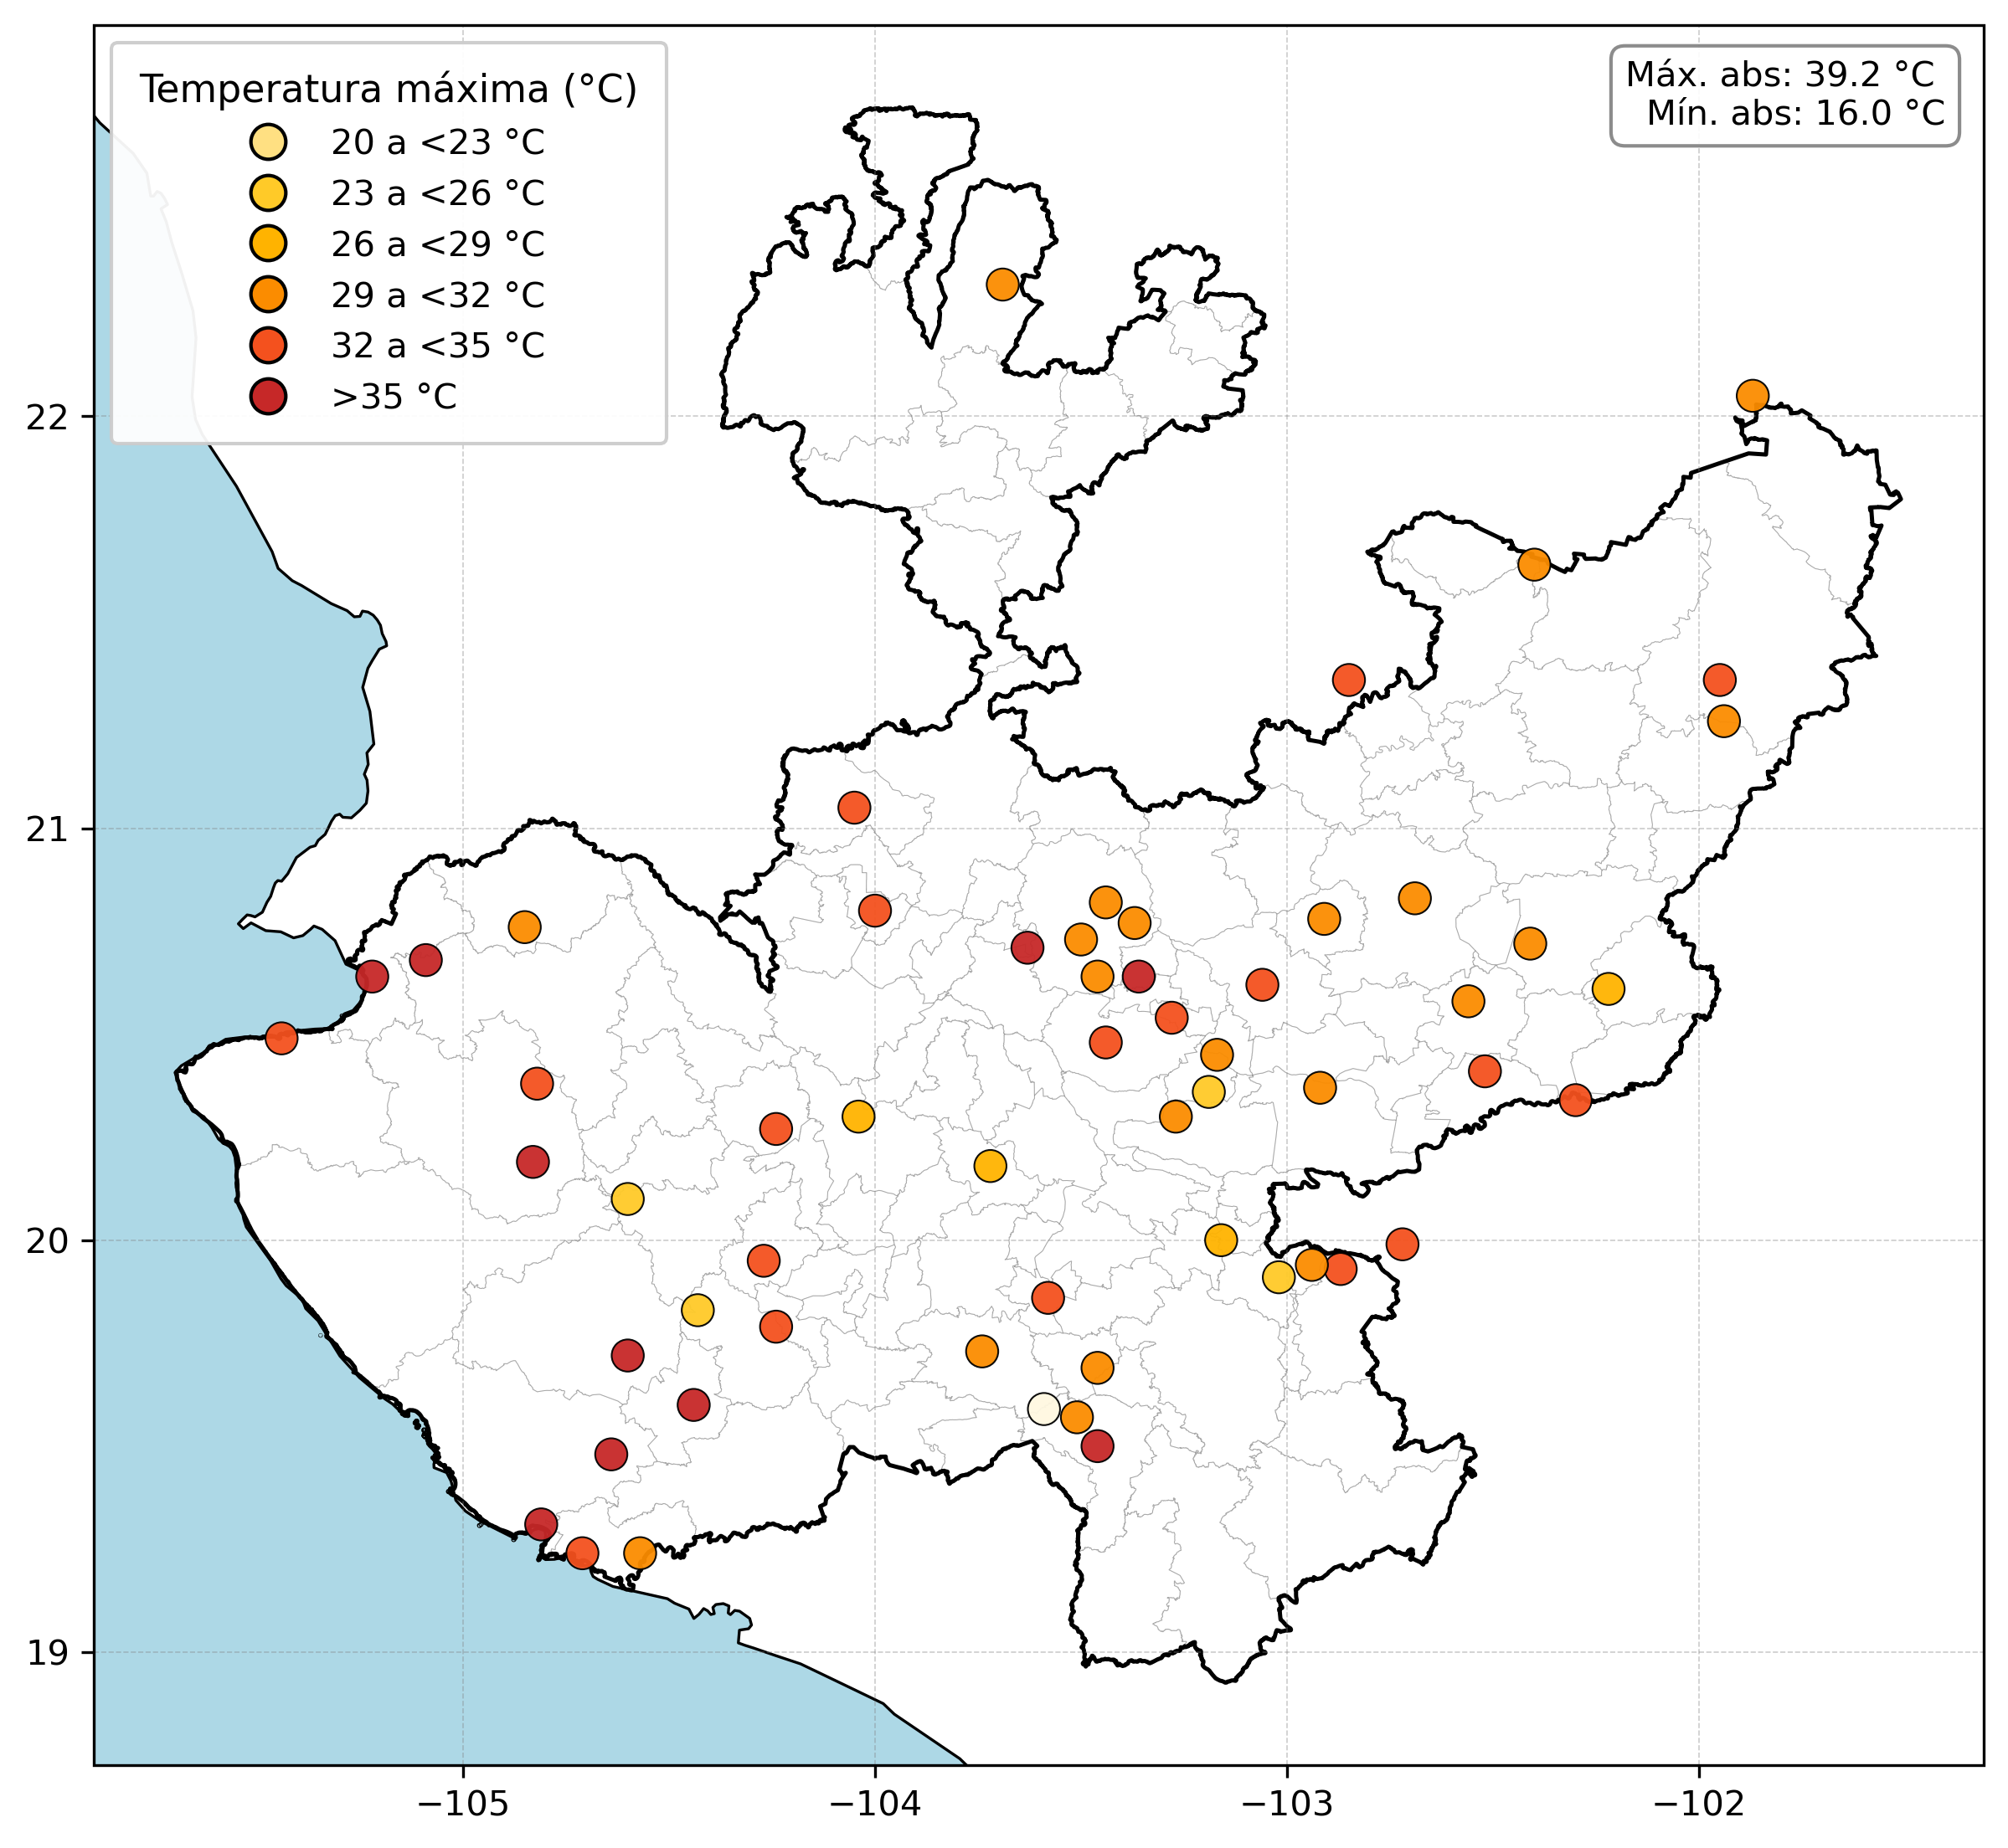
Situación actual – anomalía de temperatura

Slide 5
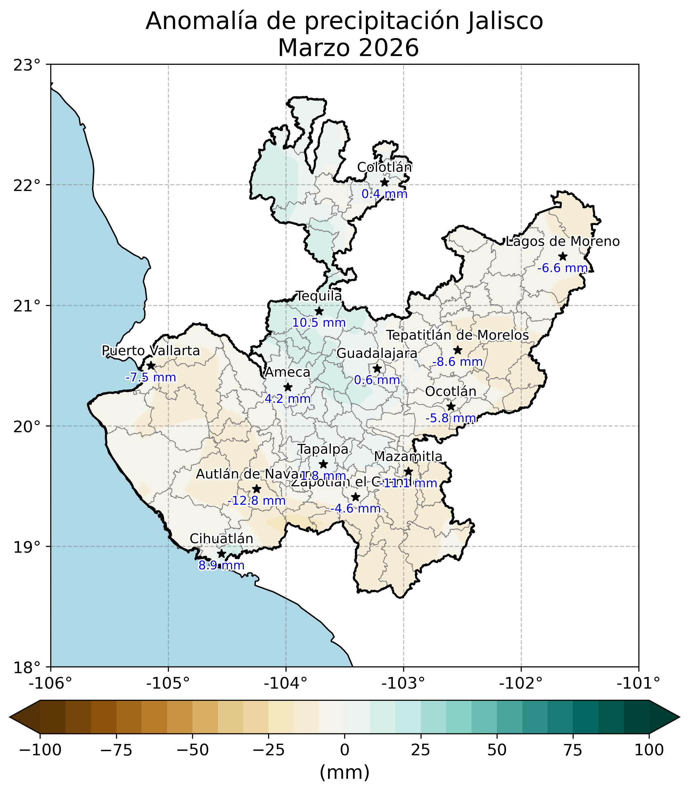
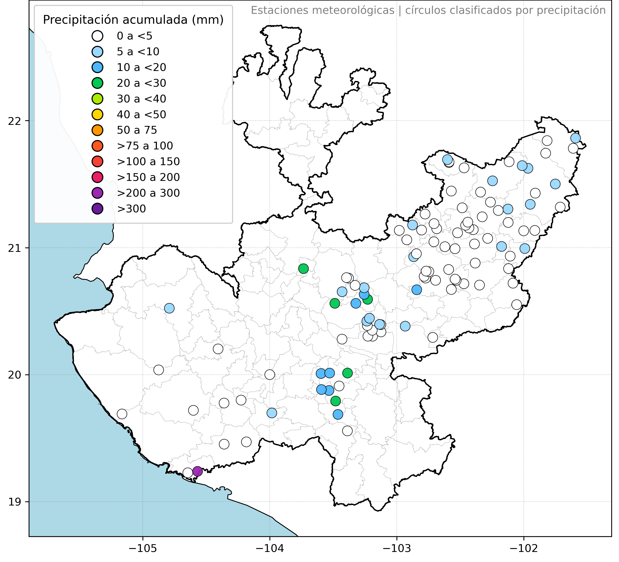
Situación actual – anomalía precipitación

Slide 6

Perspectiva Climática
Abril 2026

Slide 7
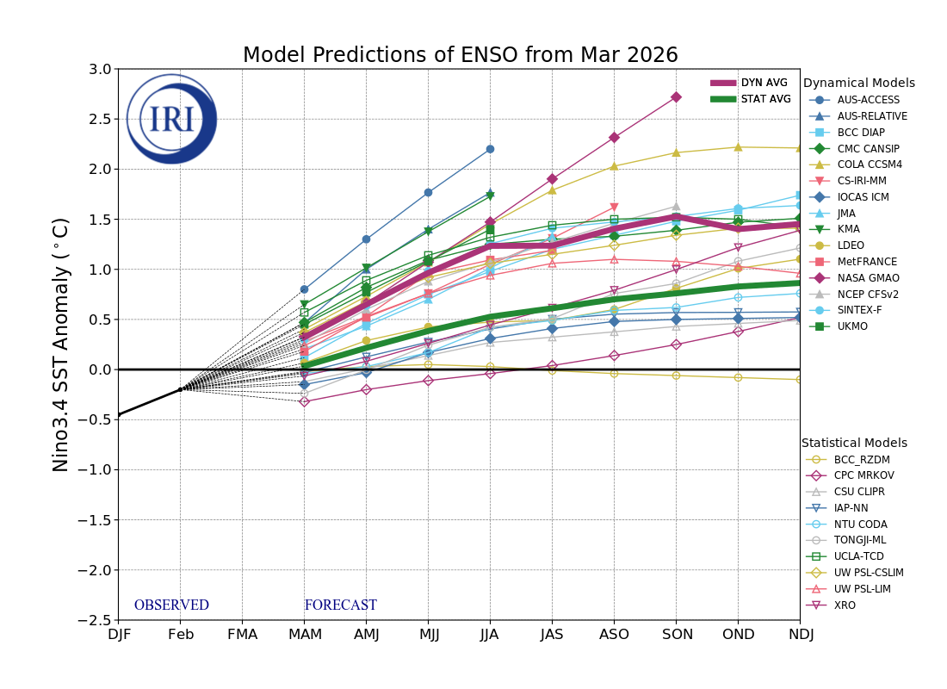
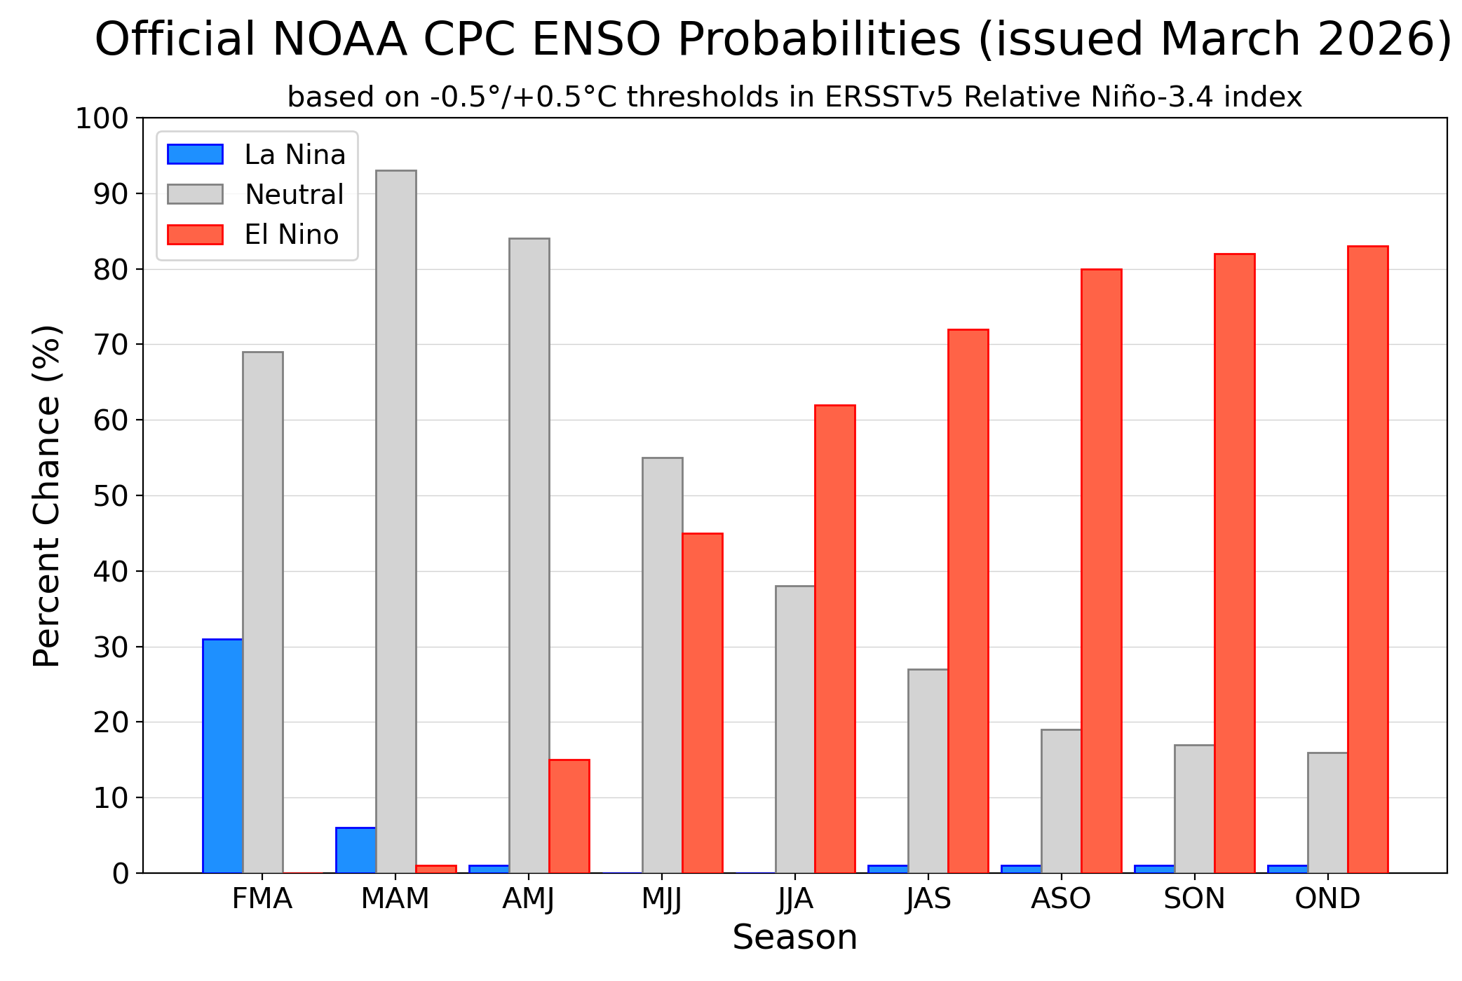
El Niño – Oscilación del Sur
El Niño
Neutral
La Niña

Slide 8
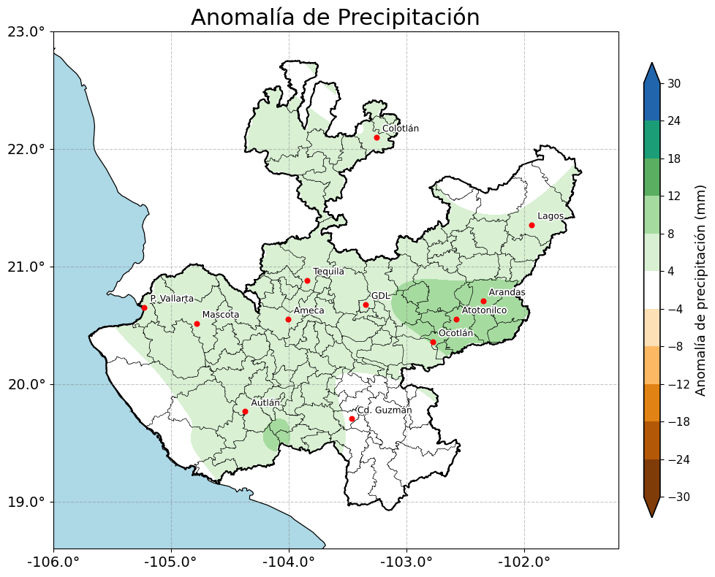
Anomalías de Precipitación
Abril

Slide 9
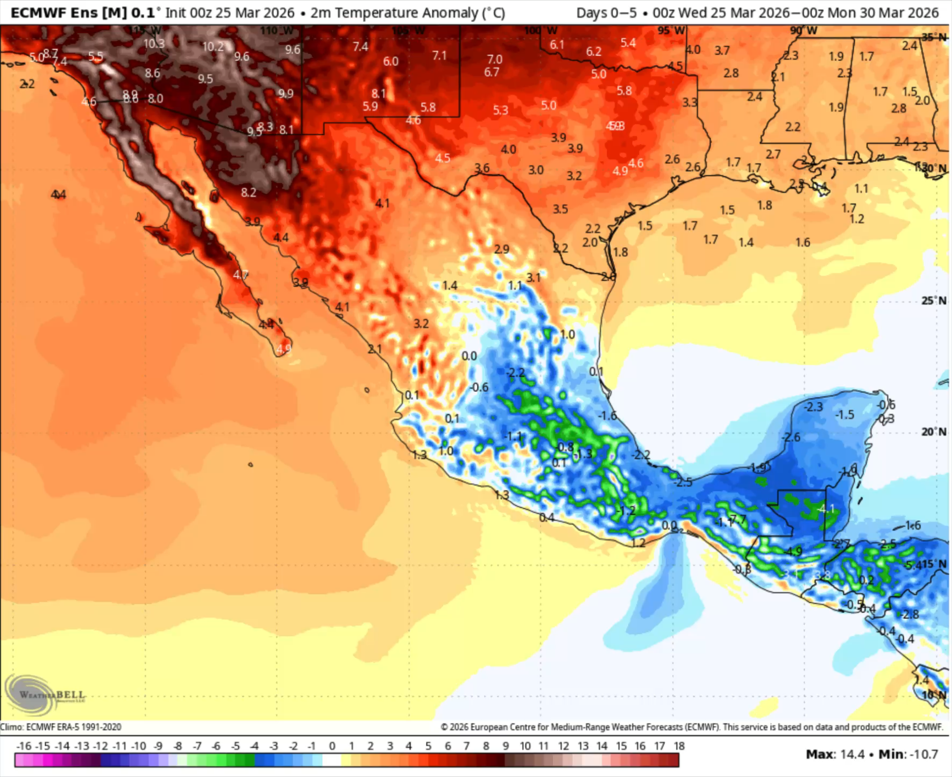
Anomalías de Temperatura
Abril

Slide 10
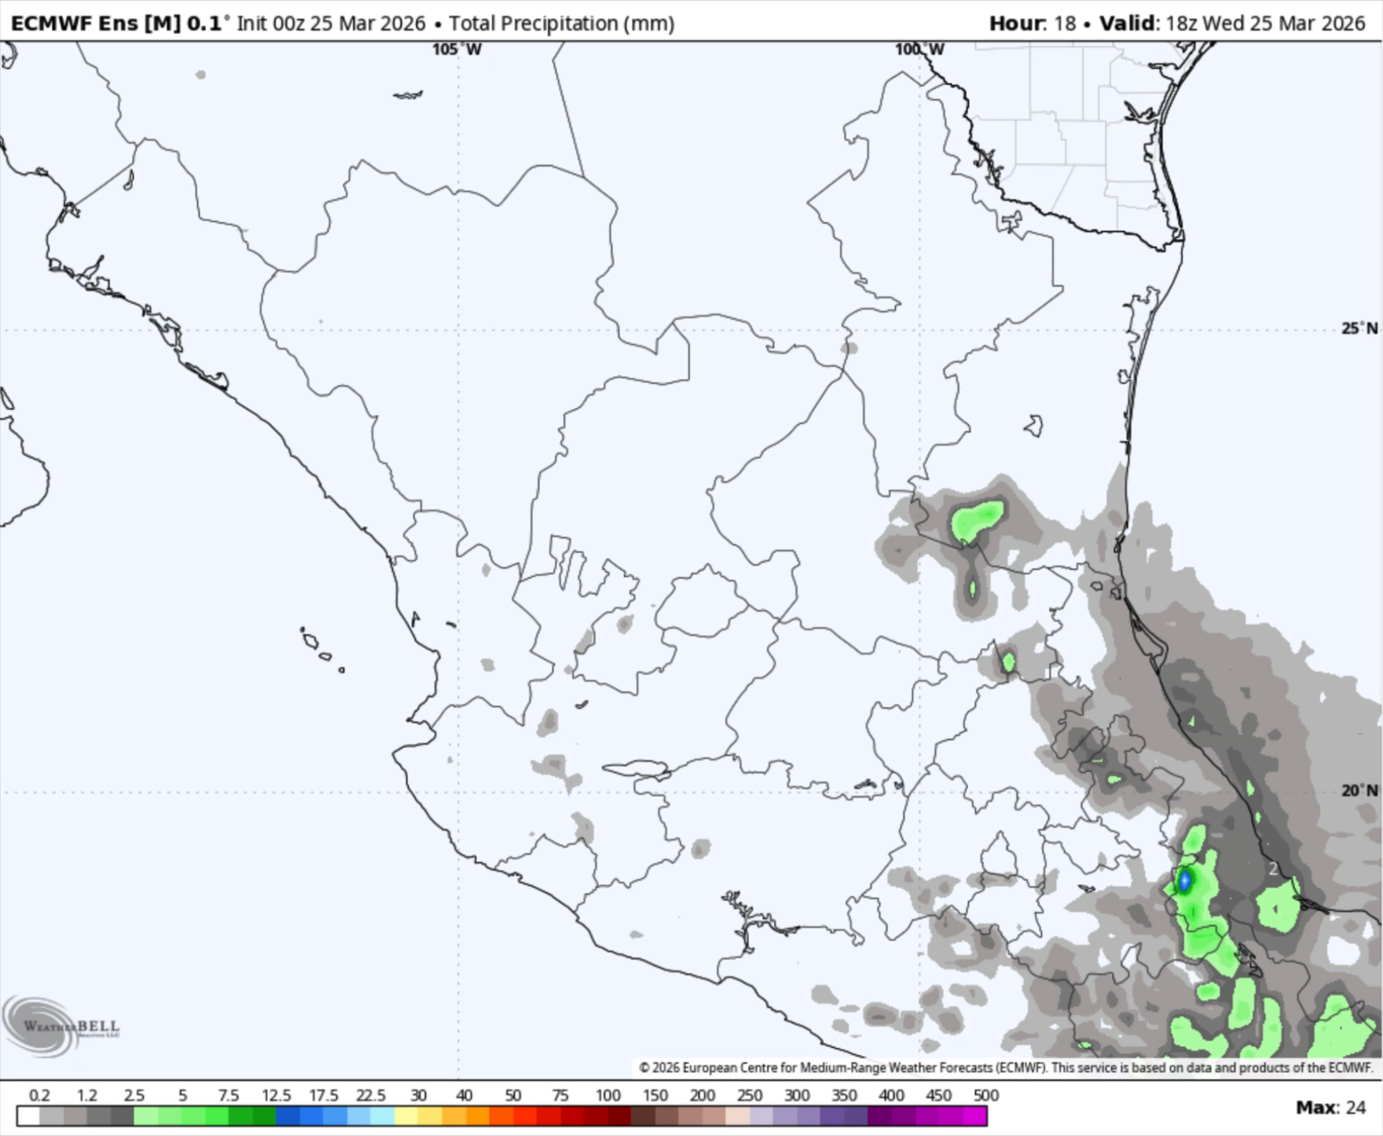
Probables precipitaciones a partir de abril

Slide 11
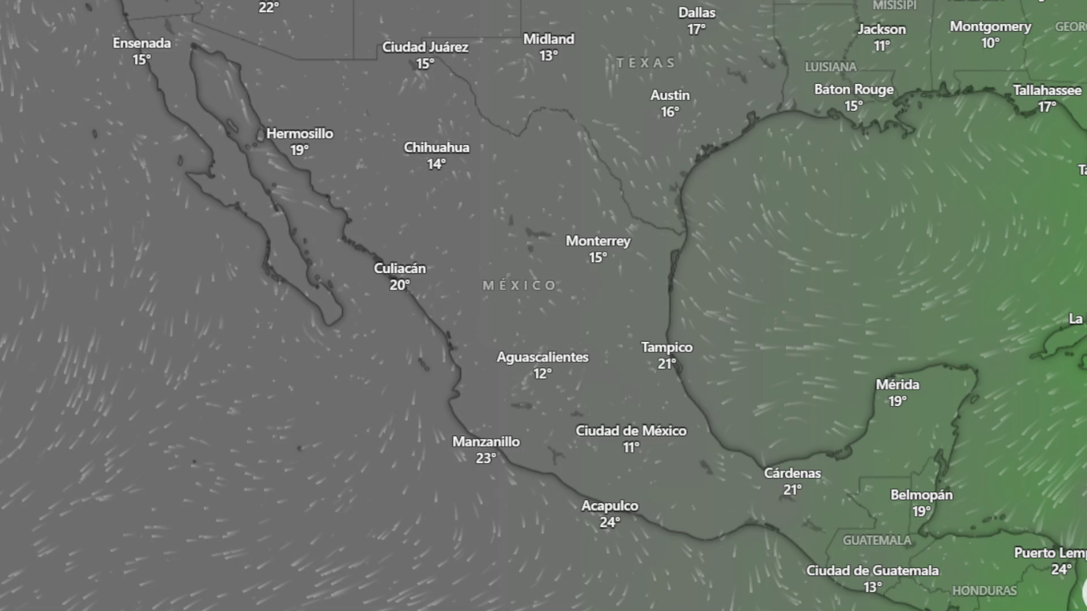
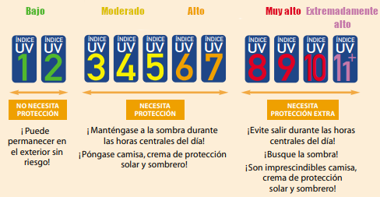
Recomendaciones
Índice U.V alto a muy alto de 11:00 am a 5:00 pm.
Mantenerse hidratado, evitar exponerse de manera directa a la radiación solar, utilizar protección (bloqueador, sombrero, manga larga).
Estar preparado en casos de eventos de lluvia.

Slide 12
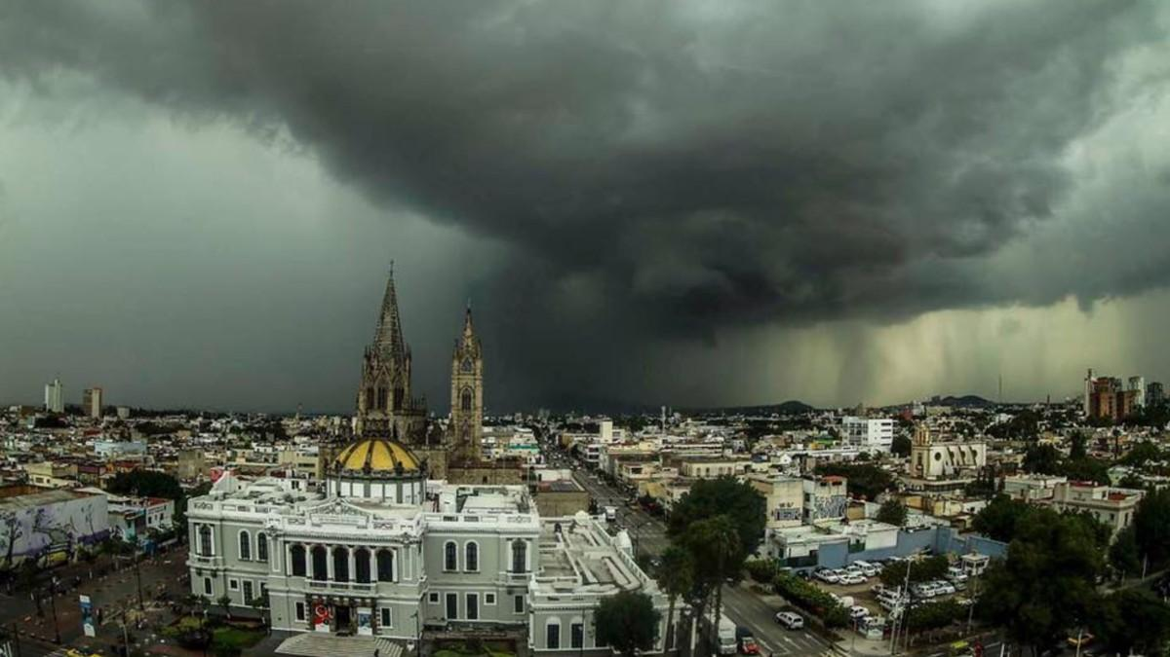
Dr. Mauricio López Reyes
mauricio.lopez@academicos.udg.mx
M.C. Julio E Zamora Salvador
julio.zamora@cucei.udg.mx
Geog. Carlos Román Castañeda
geogcarlosroman@gmail.com
La información con acción, salvan vidas

